Slide 1
Мероприятия в МБОУ СОШ №17 к 100-летию ВЛКСМ
29 октября 2018 г.

Slide 2
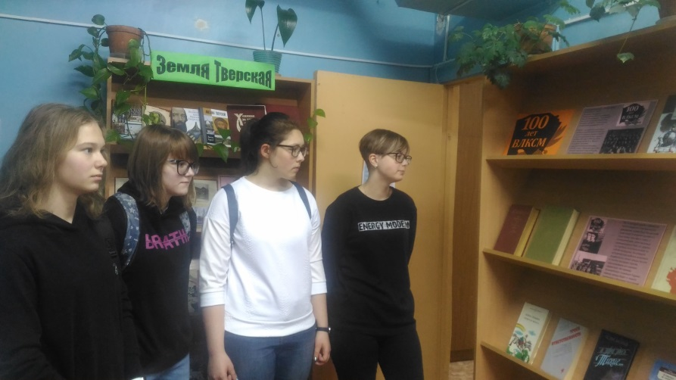
Выставка в школьной библиотеке
На открытии выставки
присутствовали ученицы
10-1 и 9-3 класса и
заведующая библиотекой
Кисель Н.Н.

Slide 3
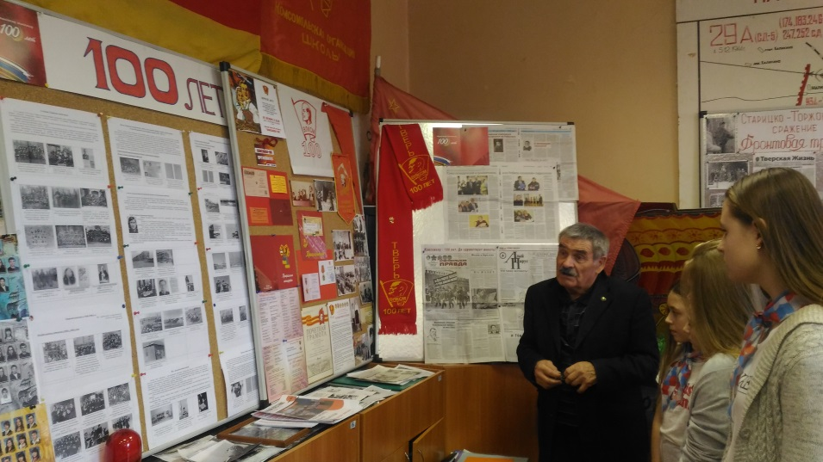
Выставка в музее школы
На открытии выставки
присутствовали ученики
6-4 класса и
заведующий школьным
музеем Горевой Г.С.

Slide 4
Проектно-исследовательская работа по теме: «Луковниковский партизанский отряд Пани Зиматовой»
Научный руководитель – Горевой Г.С.
Участники – члены межшкольного проекта «Торжокская партизанско –фронтовая тропа» - ученики 8-11 классов МБОУ СОШ № 17.

